Slide 1
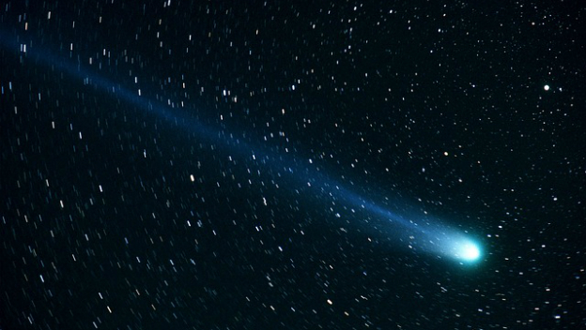
ASTRONOMIJA
Održava se četvrtkom u 18:00
Astronomija (starogrčko značenje “zakon(i) zvijezda) - znanost o nebeskim tijelima i pojavama u svemiru
Astronomi – ljudi koji se bave astronomijom

Slide 2
Uvodni dio
Obavezno sudjelovanje na školskom natjecanju za sve polaznike
Natjecanje sadrži 50 bodova, a za prolazak na županijsko natjecanje potrebno je minimalno 20 bodova
Nakon školskog natjecanja učenici koji su ostvarili plasman na županijsko natjecanje dužni su napraviti i dodatni praktični, izrađivački, istraživački ili eksperimentalni rad
Učenici koji zadovolje pismenim i dodatnim radom, biti će pozvani na državno natjecanje

Slide 3
Od geocentričnog sustava svijeta do suvremene kozmologije
STARA GRČKA
Aristotel (4. st. pr. Krista)
– geocentrizam; Zemlja je središte svemira
– Zemlja je okrugla, zbog sjene na Mjesečevoj površini
– Zemlja miruje, jedan od razloga bila je nepromijenjenost prividne udaljenosti zvijezda, a drugi razlog da ukoliko se Zemlja kreće, tada bi svaki predmet uvis pao na neko drugo mjesto

Slide 4
Aristarh
– heliocentrizam, Sunce je središte svemira
– dnevna gibanja nebeskih tijela posljedica Zemljine vrtnje
– godišnja doba nastaju uslijed nagnutosti Zemljine osi vrtnje prema ravnini staze našeg planeta oko Sunca
– nepromijenjen položaj zvijezda zbog njihove velike udaljenosti
Hiparh
– pristaša geocentrizma
– izradio prvi veliki zvjezdani katalog s 850 zvijezda (školsko natjecanje, 2012. godine, 8.r)
Klaudije Ptolomej
– Zbornik ili Almagest, Veliki matematički sustav astronomije

Slide 5
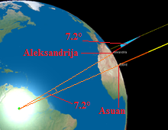
Eratosten
točno odredio Zemljin opseg i polumjer (školsko natjecanje 2019. godine, 7.r)
(školsko natjecanje 2012. godine, 7.r – izračunati opseg Mjeseca ako je njegov polumjer 1738 km)

Slide 6
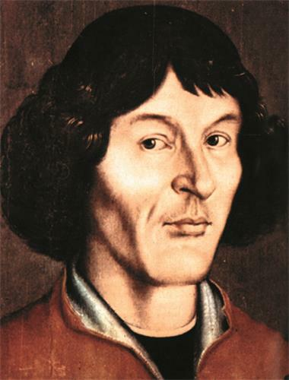
RENESANSA U ASTRONOMIJI
još od Stare Grčke crkveni krugovi priznali su geocentrizam
Nikola Kopernik – poljski astronom
prividna gibanja planeta tumači kao gibanje Zemlje i ostalih planeta kružnim stazama oko Sunca (heliocentrizam)
1543. godine – objavio djelo “O kretanju nebeskih sfera”

Slide 7
Heretici – ljudi koji su prognani od strane Crkve zbog heliocentrizma
Hereza – zločin heliocentrizma
Giordano Bruno 1600. godine – tvrdio da čak niti Sunce nije središte svemira već postoje mnogi drugi svjetovi sa svojim suncima i planetima koji kruže oko njih – javno spaljen

Slide 8
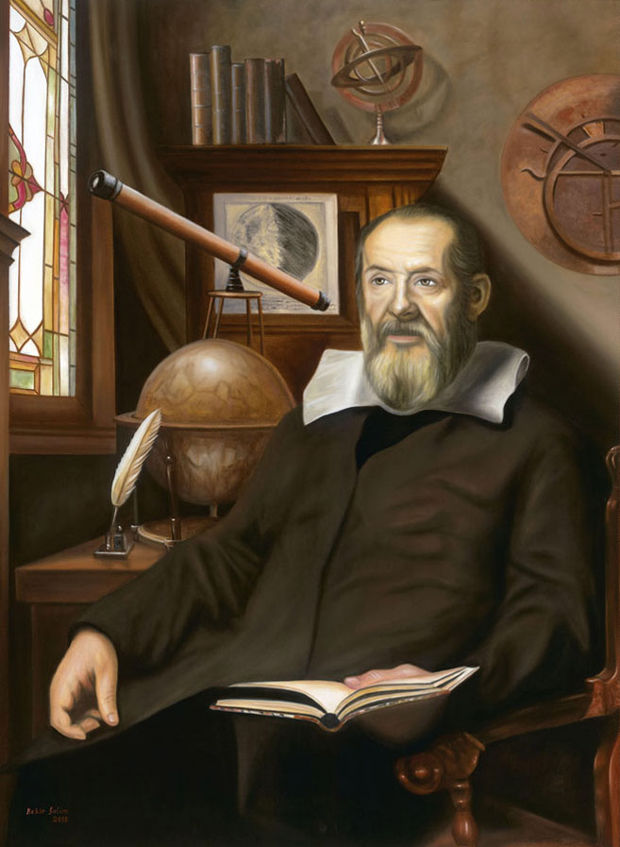
Galileo Galilei – talijanski astronom (1564. – 1642.)
konstruirao prvi dalekozor za astronomske svrhe
otkrio da planet Venera pokazuje slične faze Mjesečevim
1611. godine otkrio Sunčeve pjege (školsko natjecanje 2019. godine, 7.r)
pronalazi Sunčevu rotaciju putem pjega
otkrio četiri Jupiterova satelita (Galilejevi sateliti)
definirao zašto tijelo bačeno uvis neće zaostati već preteći za vrlo mali iznos zbog rotacije Zemljine površine – istočna devijacija
pokušao uvesti heliocentrizam djelom “Dijalog između dva velika svijeta, Ptolomej i Kopernik”, 1632. godine
1633. godine osuđen kao heretik i ostatak svog života proveo u kućnom pritvoru

Slide 9
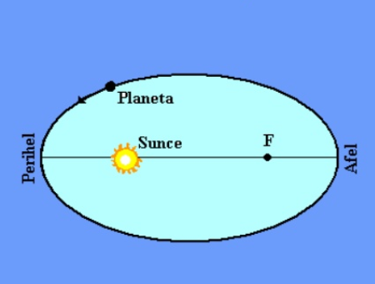
Johannes Kepler – njemački astronom
dopunjuje Kopernikovu teoriju heliocentrizma
Izvodi tri zakona kojima opisuje gibanje planeta
Tri Keplerova zakona
1. Keplerov zakon – planeti se oko Sunca gibaju po elipsama, a u jednom od žarišta nalazi se Sunce (školsko ntjecanje 2013. godine 8.r)

Slide 10
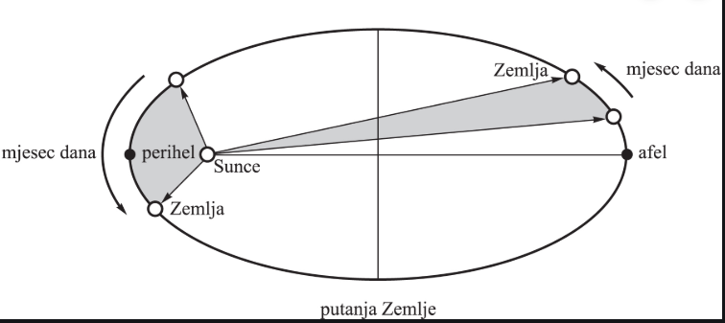
2. Keplerov zakon (školsko natjecanje 2011. godine, 8.r)
Radijus – vektor planet – Sunce u jednakim vremenima opisuje jednake površine. Kada je planet bliži Suncu, giba se brže
(školsko natjecanje 2012. godine, 8.r – kada se tijelo giba brže ?)

Slide 11
3. Keplerov zakon
Kvadrati perioda ophoda planeta (T) odnose se kao kubovi njihovih srednjih udaljenosti (a) od Sunca
Zadatak: Koliki je period ophoda tijela koje se nalazi na udaljenosti od 4 aj ?
astronomska jedinica (aj) – mjera za udaljenosti u svemiru
(školsko natjecanje 2019. godine, 8.r)
1 aj = 150 000 000 km

Slide 12
Kopernikova teorija i Keplerovi zakoni dali su točan opis kako se planeti gibaju oko Sunca, no ostalo je otvoreno pitanje
Zašto se planeti tako gibaju ??

